Slide 1
세라피엘 기획서
작성 날짜
팀명
2026-08-28
파송송계란탁

Slide 2
버전 이력
시작 일자 | 완료 일자 | 버전명 | 담당자 | 내용
2026-08-28 | 2026-08-28 | Ver01 | 이동현 | 초안 작성

Slide 3
제목
필수 포함 요소
    - 컨셉
    - 설계와 역할
    - 스킬 3종
    - 외형(일러스트 / 인게임 모션)

Slide 4
컨셉
늘 침묵하며 홀로 있는 것을 고수하는 고독한 총사.
침착한 성격으로 적의 공격을 피하며 섬멸한다.

Slide 5
설계와 역할
적의 공격을 회피하고 섬멸하는 총사 캐릭터
주역할 : 원거리 딜러
적에게 확정 크리티컬 공격과 빠른 공격을 활용해 제거
부역할 : 없음
핵심 스텟 : 원거리 공격력, 명중률, 공격 속도, 크리티컬 확률

Slide 6



스킬 3종
회피 기동
적이 일정 범위 내로 자신에게 진입하면
뒤로 이동하고 반격
세라피엘의 재빠른 몸놀림을 표현
명사수
상한선을 넘어 일정 숫자만큼
자신의 크리티컬 확률이 증가
침착하게 적의 급소를 노리는 냉정한
캐릭터 성격을 반영
종말의 선언
일정 범위 내 모든 적에게 초당 원거리 피해
세라피엘의 숙련된 사격 실력을 표현

Slide 7
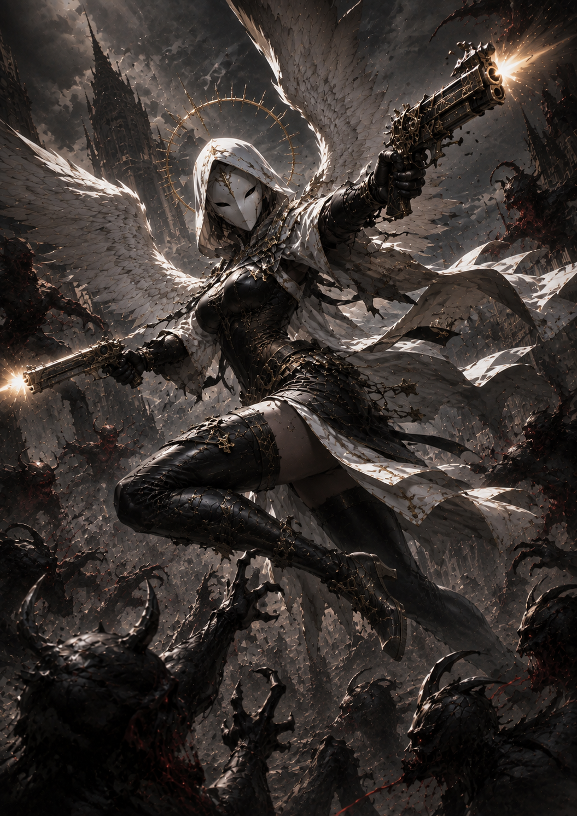
외형
후드와 가면을 착용함으로써 침묵과 고독함을 표현
빠르고 날렵함을 보여주기 위한 얇고 가벼운 복장
포인트 컬러 : 흰색, 검은색

